Slide 1
计算机系统基础回顾 许向阳 xuxy@hust.edu.cn

Slide 2








计算机系统基础回顾
CISC、RISC
指令集体系结构 Instruction Set Architecture
Notes:
不同的指令系统之间有什么差异？有什么共性？ 共性：每条指令完成的功能都很简单；一个复杂的操作都会对应多条机器指令。

Slide 3
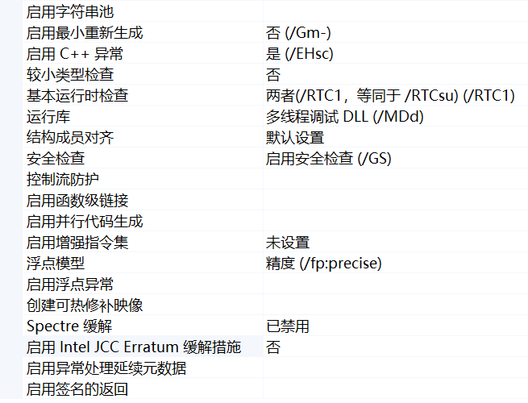
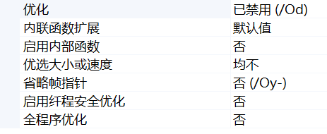
计算机系统基础回顾
C 语言程序
机器语言程序
Intel 格式
AT&T 格式
32位程序
64位程序
Windows 操作系统
Linux 操作系统
Release版
Debug版
Notes:
不管使用什么语言编程，最后都要转换成机器语言程序。完成相同功能的转换语句是多种多样的。死记硬背没有一点用处。

Slide 4


计算机系统基础回顾
简单 or 复杂 ？
呆板 or 灵活 ？
表象 or 本质 ？
Notes:
眼花缭乱、目不暇接。

Slide 5


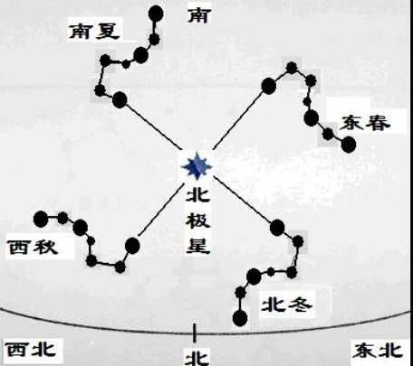
计算机系统基础回顾
斗转星移
亘古不变

Slide 6
计算机系统基础回顾
0、1 世界
地 址

Slide 7
计算机系统基础回顾
计算机是 0-1的世界
编码
计算机世界
现实世界
解码
ASCII、Unicode、UTF8、UTF16 ……
编码规则标准
有/无符号整数编码
IEEE754 浮点数编码
机器指令编码格式 Intel 、ARM……
目标文件格式 ELF、PE、……
文字、图像、视频、声音、表格、网页……
Notes:
标准：指 大家都共同 遵守的 规定或规则 规则：可以是自定义的

Slide 8
计算机系统基础回顾
计算机是 0-1的世界
机器指令 ？
xor dword ptr [edx】,esi 31 32
xor esi, [esi +383736h] 33 34 35 36 37 38 00
 | 0x31
 | 0x32
 | 0x33
 | 0x34
 | 0x35
 | 0x36
 | 0x37
 | 0x38
 | 0x00
字符串 ? “12345678”,0
整型(int) ?
875770417 943142453
单精度浮点数 (float) ?
0.000000 0.000044
双精度浮点数 (double) ?
0.000000
地址 ?
0x34333231 0x38373635
其他的结构 ? 其他的数据 ？…
Notes:
问问：如何知道这串数字对应的机器指令？用什么方法实验验证？ 正着看：给出机器指令，反汇编后看机器码。
反着看：定义 db ， 反汇编看器对应的机器指令？
00DE8270 31 32 xor dword ptr [edx],esi
00DE8272 33 34 35 36 37 38 00 xor esi,dword ptr [esi+383736h]
db "12345678",0

Slide 9
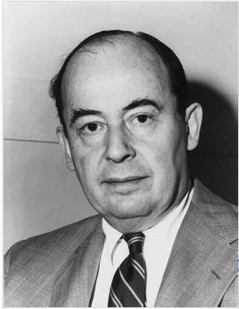
计算机系统基础回顾
存储程序的基本工作原理
任何要计算机完成的工作都要先被编写成程序;
程序和原始数据要存入主存并启动执行；
一旦程序被启动，计算机不需操作人员干预；
自动完成逐条取出指令和执行指令的任务。

Slide 10

计算机系统基础回顾
自动、逐条 取出指令和执行指令
指令在哪？
如何自动？
RIP/EIP：指令指示器、程序计数器 ( PC )
取指令
指令译码：RIP 自动加上指令的长度
指令执行：与 RIP 无关的指令（数据传送、算术运算…）
与 RIP 有关的指令 （控制转移）

Slide 11
计算机系统基础回顾
修改RIP
简单条件转移(JZ、JNZ、JS、JNS、
JO、JNO、JC、JNC、JP、JNP)
条件转移
无符号数条件转移(JA、JB、JAE、JBE)
有符号数条件转移(JG、JL、JGE、JLE)
控制转移指令
无条件转移
JMP
循环指令 LOOP、LOOPE、LOOPNE、JECXZ
子程序调用 CALL 子程序返回 RET
中断处理程序调用 INT 中断处理程序返回 IRET

Slide 12
计算机系统基础回顾
修改RIP
标号、函数名、变量名 都是 地址的符号表示
直接转移 JMP 标号
CALL 子程序/函数
RIP变化方式及应用
间接转移 JMP OPD （除立即数外）
CALL OPD
相对转移 （RIP）+位移量 ->RIP
绝对转移 (OPD) -> RIP
地址表法
段内转移 （CS）不变
函数指针
函数指针数组
段间转移 (CS) 改变

Slide 13
计算机系统基础回顾
正常程序流下的 RIP 变化
中断/异常导致的 RIP 变化
中断、异常？
中断、异常
处理程序设计

Slide 14
计算机系统基础回顾
指令在哪？ RIP
如何自动？ RIP的变化
指令中含有什么信息？
操作 与 操作对象的地址

Slide 15
计算机系统基础回顾
操作码：进行的操作
数据传送、带条件的数据传送、算术运算、
逻辑运算、移位运算、位操作和字节操作、
标志位控制、控制转移、串操作、I/O 指令
成组运算、饱和运算、MMX/SSE/AVX指令

Slide 16
计算机系统基础回顾
地址码：寻址方式 Intel格式 At&t 格式
立即寻址 n $n
寄存器寻址 R %R
直接寻址 [v] v
寄存器间接寻址 [R] (%R)
变址寻址 v[R*F] v( , %R, F)
基址加变址寻址 v[BR +IR*F] v(%BR,%IR,F)
64 位下 ： v(%RIP) ：全局变量的地址、只读串的地址等
At&t : 十六进制数前缀 0x；立即数前有 $ 如 $0x10
地址前无 $，地址偏移量前 无 $
C语言中各种类型的变量可以对应哪一种或者哪几种寻址方式？

Slide 17
数据的存放
Intel 小端 （Little-Endian）存放：
若一个数据占多个字节，这些字节连续存放，
数据的低字节存放在地址最小的单元中，
数据的高字节存放在地址最大的单元中。
从 CPU 的角度看，基本的访问单位是 字节、字、双字、四字；最小的访问单位是字节。

Slide 18
数据的表示
有符号数
定点表示法
无符号数
数值数据
数据
浮点表示法（实数）
字符数据
数据类型转换：同一个数的不同表现形式
整型值之间的转换：等长直接拷贝；
（含有/无符号数） 超长截断；
右边扩展保持其类型扩展。
地址类型转换：相同的内容，解读成不同类型的数。

Slide 19
数据的表示
一维数组中，各个元素存储的位置关系
二维/多维数组中，各个元素存储的位置关系
结构变量中各个字段的存储关系
联合(union)中个字段的关系
结构数组中各元素、各字段的存储关系
指针变量中的存储内容

Slide 20
数据的访问
C语言中各种访问变量表达形式
与机器语言中访问形式的对应关系

Slide 21
数据传送指令
1、一般数据传送指令
MOV、MOVSX、MOVZX
2、堆栈操作指令
PUSH、POP
3、标志寄存器传送指令
PUSHFD、POPFD
4、地址传送指令
LEA
5、带条件的数据传送指令
CMOVE、CMOVNE、CMOVA、COMVG、 ….

Slide 22
算术运算指令
1、加法指令
INC、ADD、ADC
2、减法指令
DEC、NEG、SUB、SBB、CMP
3、乘法指令
IMUL、MUL
4、除法指令
IDIV、DIV
5、符号扩展指令
CBW、CWD、CWDE、CDQ

Slide 23
逻辑运算指令
求反 NOT
逻辑乘 AND
测试指令 TEST
逻辑加 OR
按位加 XOR
按位取反 ~
按位与 &
按位或 |
按位异或 ^
逻辑非 ！ VS 按位反 ~
逻辑与 && VS 按位 &
逻辑或 || VS 按位或 |

Slide 24
移位指令
算术左移 SAL Shift Arithmetic Left
逻辑左移 SHL SHift Logical Left
逻辑右移 SHR SHift Logical Right
算术右移 SAR Shift Arithmetic Right
循环左移 ROL Rotate Left
循环右移 ROR Rotate Right

Slide 25
转移指令
简单条件转移
JZ、JNZ、JS、JNS，JO、JNO、JC、JNC、JP、JNP
无符号数条件转移
JA、JB、JAE、JBE
有符号数条件转移
JG、JL、JGE、JLE
无条件转移 JMP
循环指令 LOOP、LOOPE、LOOPNE、JECXZ
子程序调用 CALL
子程序返回 RET
中断处理程序调用 INT
中断处理程序返回 IRET

Slide 26
串操作指令
SIMD 指令

Slide 27
更快的程序
由编译器优化生成运行速度更快的程序？
自己编写运行速度更快的程序？
编译器敢于对所有程序段优化吗？

Slide 28
更快的程序
充分利用 CPU 提供的功能
分支向无分支转化
循环展开
指令调整顺序
指令流水线
Cache
列序转行序访问
移位代替乘法
加法代替乘法
串操作指令
SIMD指令
指令执行速度
存储访问
变量与寄存器绑定

Slide 29
更快的程序
减少执行的代码
能在编译时，产生结果的语句或函数被代换
没有实际执行意义的语句被抛弃
函数替换，减少参数传递，函数调用与返回

Slide 30
更鲁棒的程序
利用 编译器自动生成的代码，增加安全性
缓冲区溢出攻击的防范
数组越界的防范
读取未初始化变量的值的防范
栈的平衡性检查
随意跳转的防范
更鲁棒的程序，编译器能够代劳吗？

Slide 31
C 程序的编译、链接
变量的存储内容的表示
变量的地址、存储空间的分配与回收
语句与指令段的对应关系
代码节、数据节
重定位节
符号表节
字符串节
可重定位目标文件的结构
链接
符号解析
强符号、弱符号、未定义符号
重定位
定位方式
加载时动态库的链接

Slide 32
程序的执行
异常控制流
中断、异常（故障、陷阱、中止）
中断异常的处理过程
setjmp longjmp 运行环境的切换
异常处理链 进程控制块

Slide 33


眼望星空、勇攀高峰
ISA
操作
系统
组成
原理
程序
设计
编译原理

Slide 34


